Slide 1
SQL for PostgreSQL
황종필

Slide 2
Data Connection
SET OPERATOR | Row의 추가 및 제거.
JOIN | Column의 연결 및 선택.
Subquery | Row, Column의 연결 및 선택.

Slide 3
SET OPERATOR(Common Syntax) - 1
UNION | 합집합으로써 모든 행의 중복 제거.
UNION ALL | 중복을 제거하지 않는 합집합.
INTERSECT | 교집합으로 중복 제거.
EXCEPT | 차집합으로 중복 제거.

Slide 4
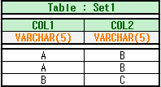
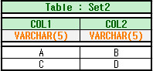
SET OPERATOR(Common Syntax) - 2
union all
union
intersect
except
select col1, col2
from set1
union all
select col1, col2
from set2
select col1, col2
from set1
union
select col1, col2
from set2
select col1, col2
from set1
intersect
select col1, col2
from set2
select col1, col2
from set1
except
select col1, col2
from set2

Slide 5
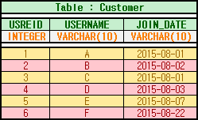
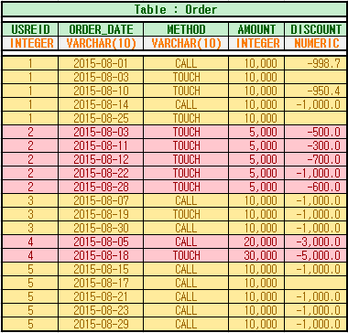
예시 데이터(테이블)

Slide 6
JOIN - 1
INNER JOIN | 연결(JOIN) 되는 양쪽 데이터 집합의 연결 KEY 값들이 정확하게 일치하는 경우만 데이터를 연결.(EQUI JOIN이라고도 함)
LEFT OUTER JOIN | 연결(JOIN) 되는 기준(좌측) 데이터 집합의 연결 KEY 값을 기준으로 데이터를 연결, 데이터 연결이 실패하더라도 기준(좌측) 데이터는 유지.
RIGHT OUTER JOIN | 연결(JOIN) 되는 기준(우측) 데이터 집합의 연결 KEY 값을 기준으로 데이터를 연결, 데이터 연결이 실패하더라도 기준(우측) 데이터는 유지. (LEFT OUTER JOIN에 비해 사용 빈도 떨어짐)
CROSS JOIN | 연결의 기준 없이 연결(Cartesian Product)를 수행. 집합 A의 row수가 n, 집합 B의 row수가 m이라면 A cross join B의 row수는 n*m이 됨.(데이터 중복이 발생하므로 주의).

Slide 7
JOIN - 2
inner join
left outer join
right outer join
cross join
select cus.userid
, count(ord.userid) as orders
from "customer" cus
inner join
"order" ord
on cus.userid = ord.userid
group by cus.userid
order by cus.userid
select cus.userid
, count(ord.userid) as orders
from "customer" cus
left outer join
"order" ord
on cus.userid = ord.userid
group by cus.userid
order by cus.userid
select ord.userid
, count(ord.userid) as orders
from "customer" cus
right outer join
"order" ord
on cus.userid = ord.userid
group by ord.userid
order by ord.userid
select cus.userid
, count(ord.userid) as orders
from "customer" cus
cross join
"order" ord
group by cus.userid
order by cus.userid

Slide 8
Subquery - 1
Scalar Subquery (SELECT 절) | Un-Correlated Subquery | 연결 조건 없이 수행되는 상수와 같은 Scalar Subquery. (Subquery 내에서 1건만 반환되어야 함.)
 | Correlated Subquery | From절 내의 컬럼을 이용하여 데이터 연결을 하는 Scalar Subquery. (Subquery 내에서 1건만 반환되어야 함.)
Inline View (FROM 절) |  | FROM 절 내부에 존재하는 Subquery.
Subquery (WHERE 절) | Un-Correlated Subquery | 연결 조건 없이 수행되는 상수와 같은 Subquery.
 | Correlated Subquery | From절 내의 컬럼을 이용하여 데이터 연결을 하는 Subquery.

Slide 9
Subquery - 2
Scalar Subquery Un-Correlated, Correlated
Inline View
select (select username
from "customer" cus
where cus.userid = ord.userid) as un_correlated
, (select min(join_date)
from "customer" cus) as correlated
, ord.userid
, ord.order_date
from "order" ord
limit 10
select ord.*
from (select ord.userid
, ord.order_date
, ord.amount
, row_number() over (partition by userid order by order_date) as rk
from "order" ord) ord
where ord.rk = 1

Slide 10
Subquery - 3
Subquery Un-Correlated
Subquery Correlated
select *
from "customer" cus
where exists (select
from "order" ord
where ord.userid = cus.userid)
select *
from "customer" cus
where cus.userid in (select ord.userid
from "order" ord
group by ord.userid)

